Slide 1
第8章：表象变换与量子力学的矩阵形式
Schrödinger图像，Heisenberg图像，相互作用图像
量子态的不同表象
力学量的矩阵表示与表象变换
量子力学的矩阵形式
Dirac符号

Slide 2
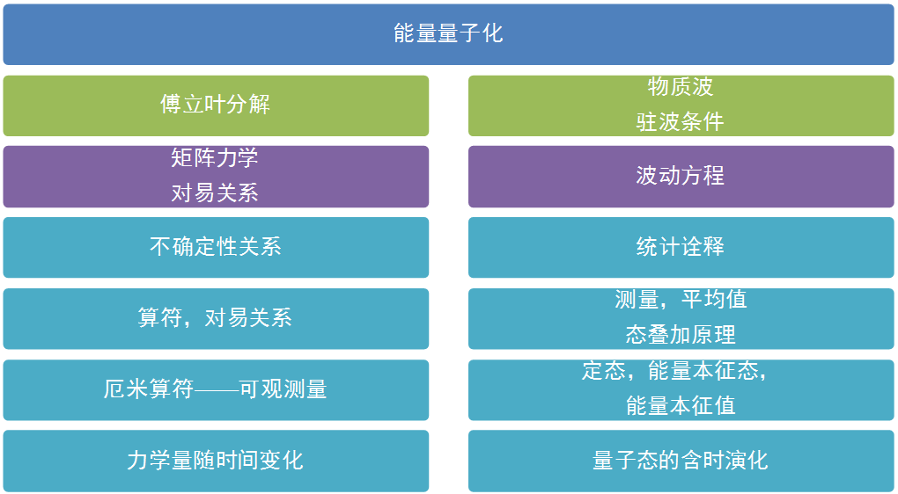

Slide 3
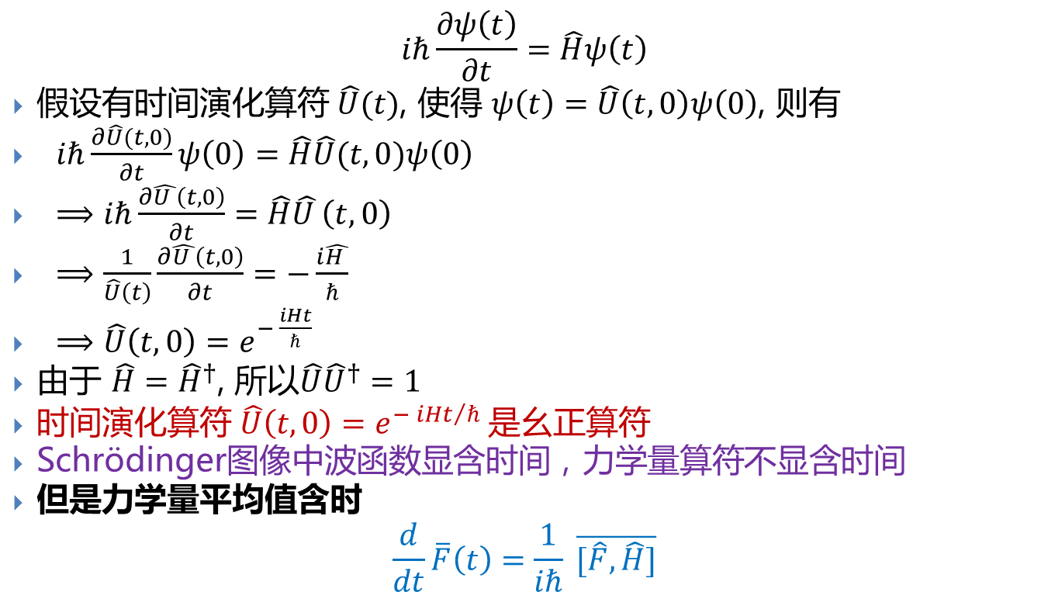
Schrödinger图像，时间演化算符
$$iℏ\frac{∂ψ\left(t\right)}{∂t}=\hat{H}ψ\left(t\right)$$
假设有时间演化算符 $\hat{U}(t)$, 使得 $ψ\left(t\right)=\hat{U}\left(t,0\right)ψ\left(0\right)$, 则有
$iℏ\frac{∂\hat{U}(t,0)}{∂t}ψ\left(0\right)=\hat{H}\hat{U}(t,0)ψ\left(0\right)$
$⟹iℏ\frac{∂\hat{U }\left(t,0\right)}{∂t}=\hat{H}\hat{U }\left(t,0\right)$
$⟹\frac{1}{\hat{U}\left(t\right)}\frac{∂\hat{U }\left(t,0\right)}{∂t}=−\frac{i\hat{H }}{ℏ}$
$⟹\hat{U}\left(t,0\right)=e^{− \frac{iHt}{ℏ}}$
由于 $\hat{H}={\hat{H}}^{†}$, 所以$\hat{U}{\hat{U}}^{†}=1$
时间演化算符 $\hat{U}\left(t,0\right)=e^{− {iHt}/ℏ}$是幺正算符
Schrödinger图像中波函数显含时间，力学量算符不显含时间
但是力学量平均值含时
$$\frac{d}{dt}\overline{F}\left(t\right)=\frac{1}{iℏ} \overline{[\hat{F},\hat{H}]}$$

Slide 4

能否让波函数不显含时间，力学量显含时间
$$\overline{F}\left(t\right)=\left(ψ\left(t\right),Fψ\left(t\right)\right)=\left(\hat{U}\left(t,0\right)ψ\left(0\right),F\hat{U}\left(t,0\right)ψ\left(0\right)\right)$$
$$=\left(ψ\left(0\right),{\hat{U}}^{†}\left(t,0\right)F\hat{U}\left(t,0\right)ψ\left(0\right)\right)$$
$$=\left(ψ\left(0\right),\hat{F}(t)ψ\left(0\right)\right)$$
$$\hat{F}\left(t\right)={\hat{U}}^{†}\left(t,0\right)\hat{F}\hat{U}\left(t,0\right)=e^{{iHt}/ℏ}\hat{F}e^{− {iHt}/ℏ}$$

Slide 5
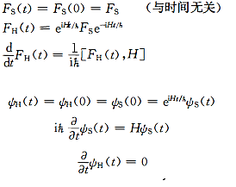

Heisenberg 图像
$\frac{d}{dt}\hat{F}\left(t\right)=\frac{1}{iℏ}\left[\hat{F}\left(t\right),\hat{H}\right]$
两种图像是等价的，凡物理上可测的结果都不会因所采取图像不同而异。例如，力学量的平均值和概率分布。守恒量在两个表象中也是等价的。
处理具体问题时，可根据情况采用较方便的图像

Slide 6
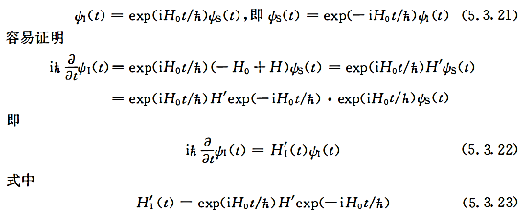

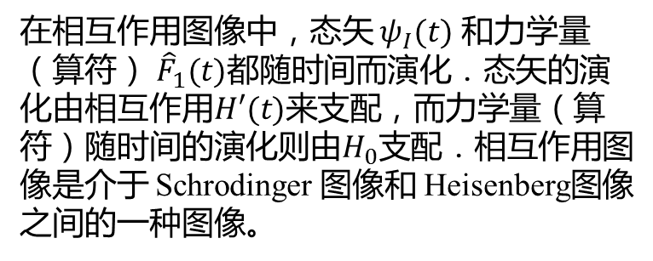
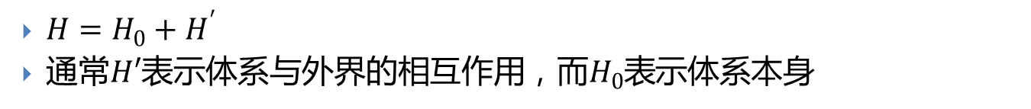
相互作用图像
$H=H_{0}+H^{′}$
通常$H′$表示体系与外界的相互作用，而$H_{0}$表示体系本身
在相互作用图像中，态矢 $ψ_{I}(t)$ 和力学量（算符）${\hat{F}}_{1}(t)$都随时间而演化．态矢的演化由相互作用$H′(t)$来支配，而力学量（算符）随时间的演化则由$H_{0}$支配．相互作用图像是介于 Schrodinger 图像和 Heisenberg图像之间的一种图像。

Slide 7
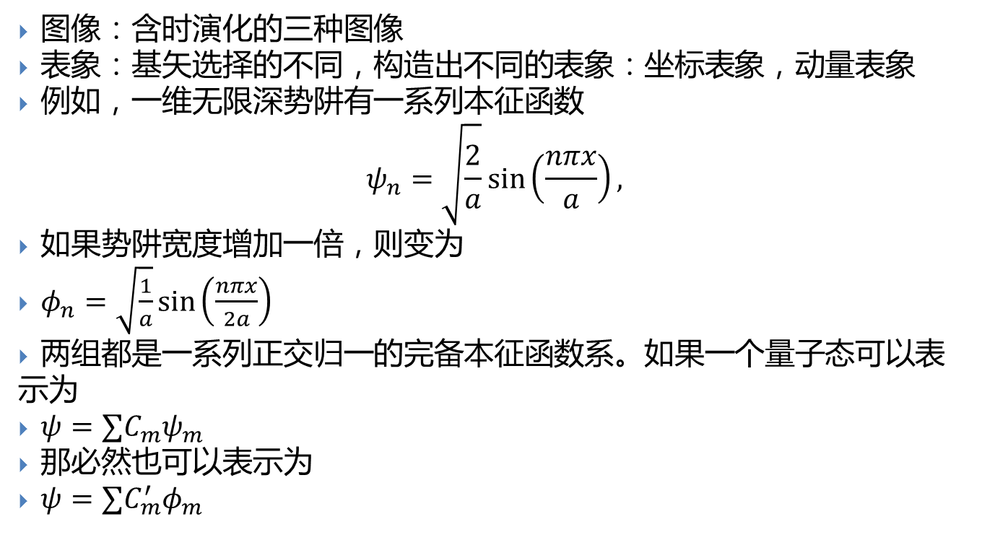
量子态的不同表象，么正变换
图像：含时演化的三种图像
表象：基矢选择的不同，构造出不同的表象：坐标表象，动量表象
例如，一维无限深势阱有一系列本征函数 $ψ_{n}=\sqrt{\frac{2}{a}}\sin\left(\frac{nπx}{a}\right),$
如果势阱宽度增加一倍，则变为
$φ_{n}=\sqrt{\frac{1}{a}}\sin\left(\frac{nπx}{2a}\right)$
两组都是一系列正交归一的完备本征函数系。如果一个量子态可以表示为
$ψ=∑C_{m}ψ_{m}$
那必然也可以表示为
$ψ=∑C_{m}^{′}φ_{m}$

Slide 8
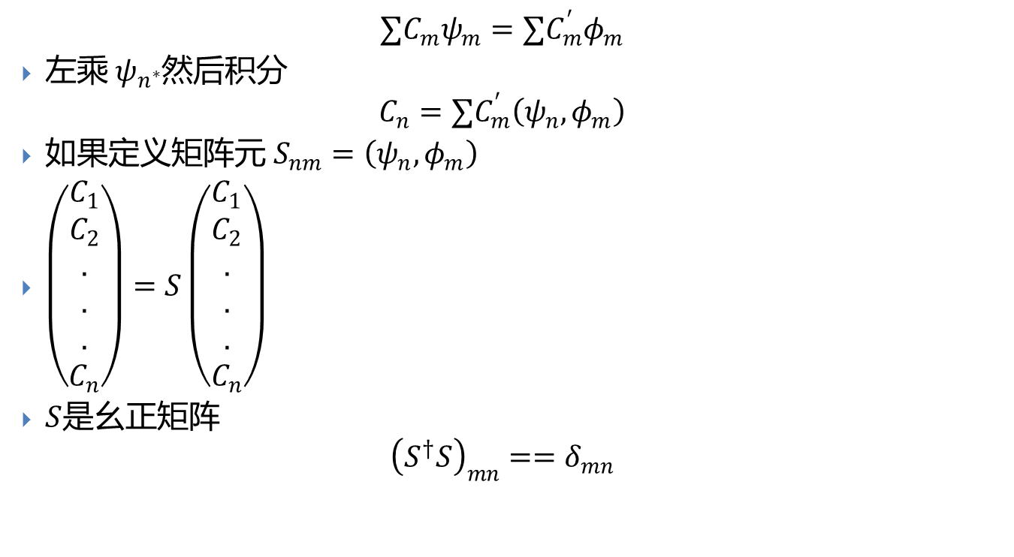
如何从一套本征函数系到另外一套本征函数系
$$∑C_{m}ψ_{m}=∑C_{m}^{′}φ_{m}$$
左乘$ψ_{n^{∗}}$然后积分
$$C_{n}=∑C_{m}^{′}\left(ψ_{n},φ_{m}\right)$$
如果定义矩阵元 $S_{nm}=\left(ψ_{n},φ_{m}\right)$
$\left(\begin{aligned}C_{1} \\ C_{2} \\ . \\ . \\ . \\ C_{n}\end{aligned}\right)=S\left(\begin{aligned}C_{1} \\ C_{2} \\ . \\ . \\ . \\ C_{n}\end{aligned}\right)$
$S$是幺正矩阵
$${\left(S^{†}S\right)}_{mn}==δ_{mn}$$

Slide 9
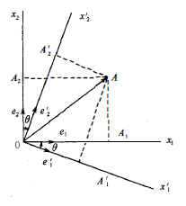
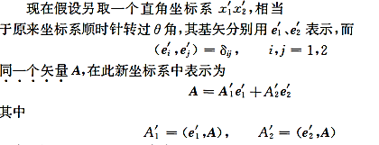

一套完备的正交归一本征函数系有何意义
如图，平面直角坐标系基矢为$e_{1},e_{2}$, 彼此正交 $\left(e_{i},e_{j}\right)=δ_{ij}$
平面上任意矢量可以表示为
$$A=A_{1}e_{1}+A_{2}e_{2}$$
$$A_{1}=\left(e_{1},A\right), A_{2}=\left(e_{2},A\right)$$

Slide 10
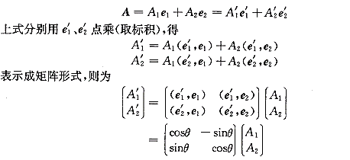
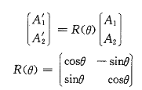
任意量子态可由一组正交完备基矢构成，与平面空间里的基矢相类似，定义这一正交完备基矢的空间为Hilbert空间

Slide 11
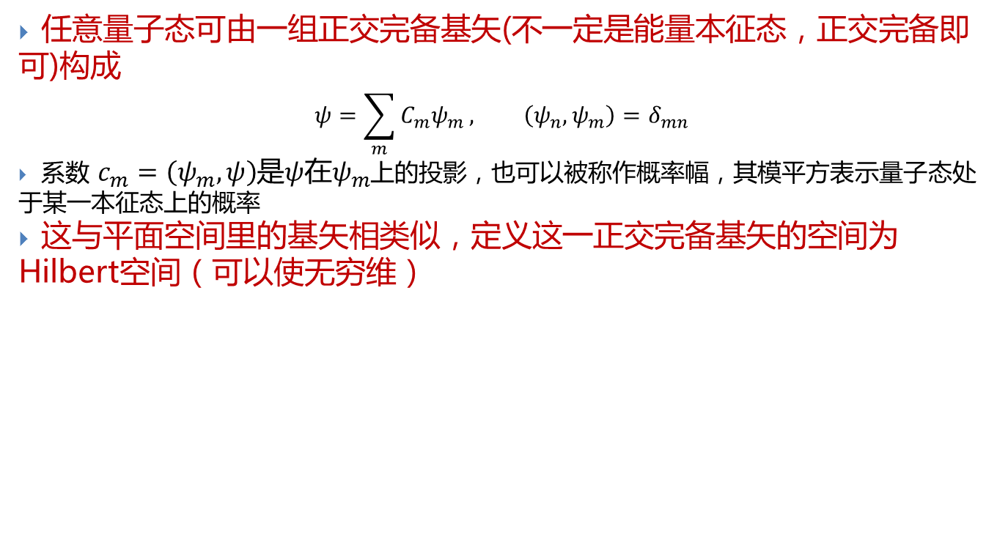
任意量子态可由一组正交完备基矢(不一定是能量本征态，正交完备即可)构成
$$ψ=\sum_{m}{C_{m}ψ_{m}}, \left(ψ_{n},ψ_{m}\right)=δ_{mn}$$
系数 $c_{m}=\left(ψ_{m},ψ\right)$是$ψ$在$ψ_{m}$上的投影，也可以被称作概率幅，其模平方表示量子态处于某一本征态上的概率
这与平面空间里的基矢相类似，定义这一正交完备基矢的空间为Hilbert空间（可以使无穷维）

Slide 12

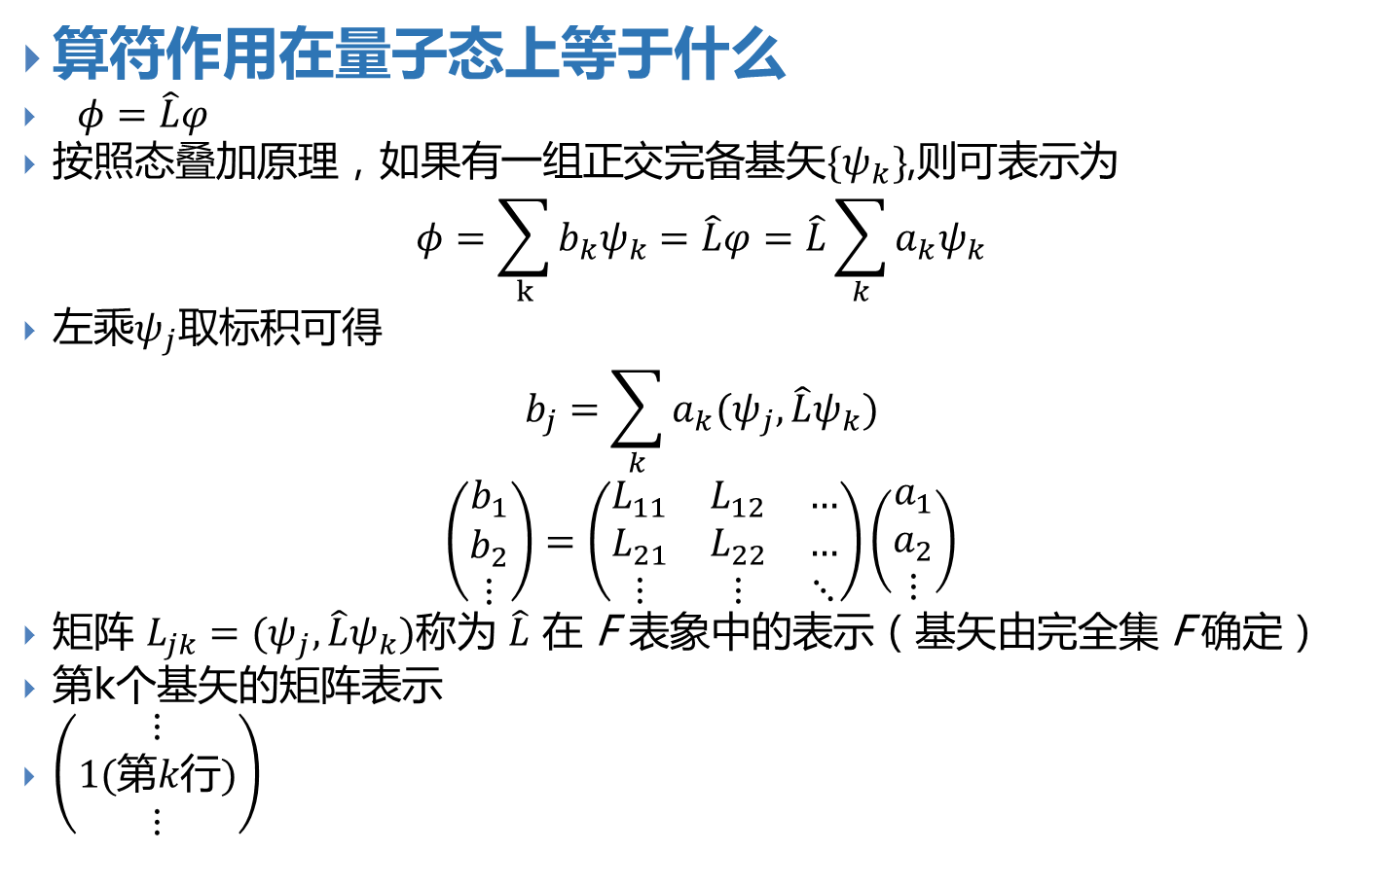
力学量（算符）的矩阵表示与表象变换
算符作用在量子态上等于什么
$φ=\hat{L}φ$
按照态叠加原理，如果有一组正交完备基矢$\{ψ_{k}\}$,则可表示为
$$φ=\sum_{k}{b_{k}ψ_{k}}=\hat{L}φ=\hat{L}\sum_{k}{a_{k}ψ_{k}}$$
左乘$ψ_{j}$取标积可得
$$b_{j}=\sum_{k}{a_{k}(ψ_{j},\hat{L}ψ_{k})}$$
$$\left(\begin{matrix}b_{1} \\ b_{2} \\ ⋮\end{matrix}\right)=\left(\begin{matrix}L_{11} & L_{12} & … \\ L_{21} & L_{22} & … \\ ⋮ & ⋮ & ⋱\end{matrix}\right)\left(\begin{matrix}a_{1} \\ a_{2} \\ ⋮\end{matrix}\right)$$
矩阵 $L_{jk}=(ψ_{j},\hat{L}ψ_{k})$称为 $\hat{L}$ 在 F 表象中的表示（基矢由完全集 F 确定）
第k个基矢的矩阵表示
$\left(\begin{matrix}⋮ \\ 1(第k行) \\ ⋮\end{matrix}\right)$
则在$\hat{L}$操作后变为
$$\left(\begin{matrix}L_{1k} \\ L_{2k} \\ ⋮\end{matrix}\right)$$

Slide 13
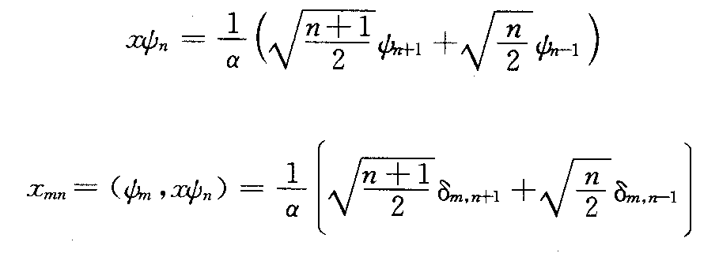
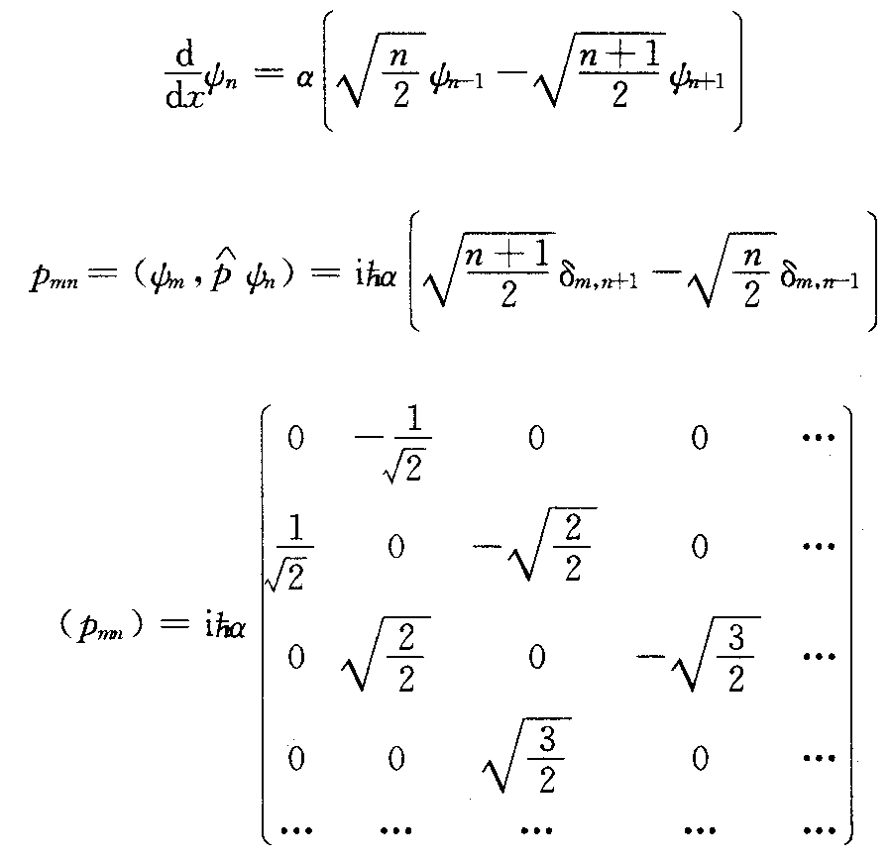
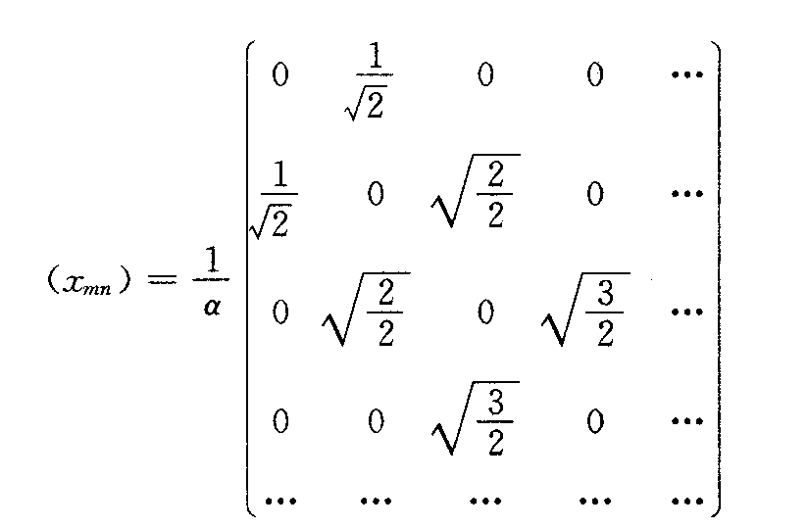
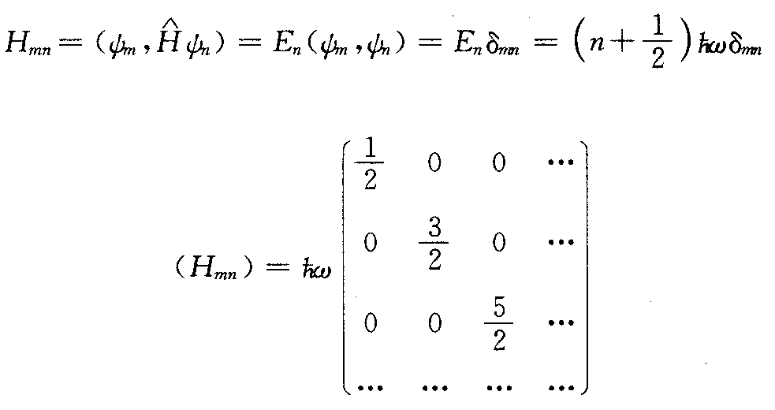
一维谐振子坐标和动量在能量表象下的矩阵表示
任何一个算符在其自身本征本征矢为基矢的表象下的矩阵形式是对角矩阵

Slide 14
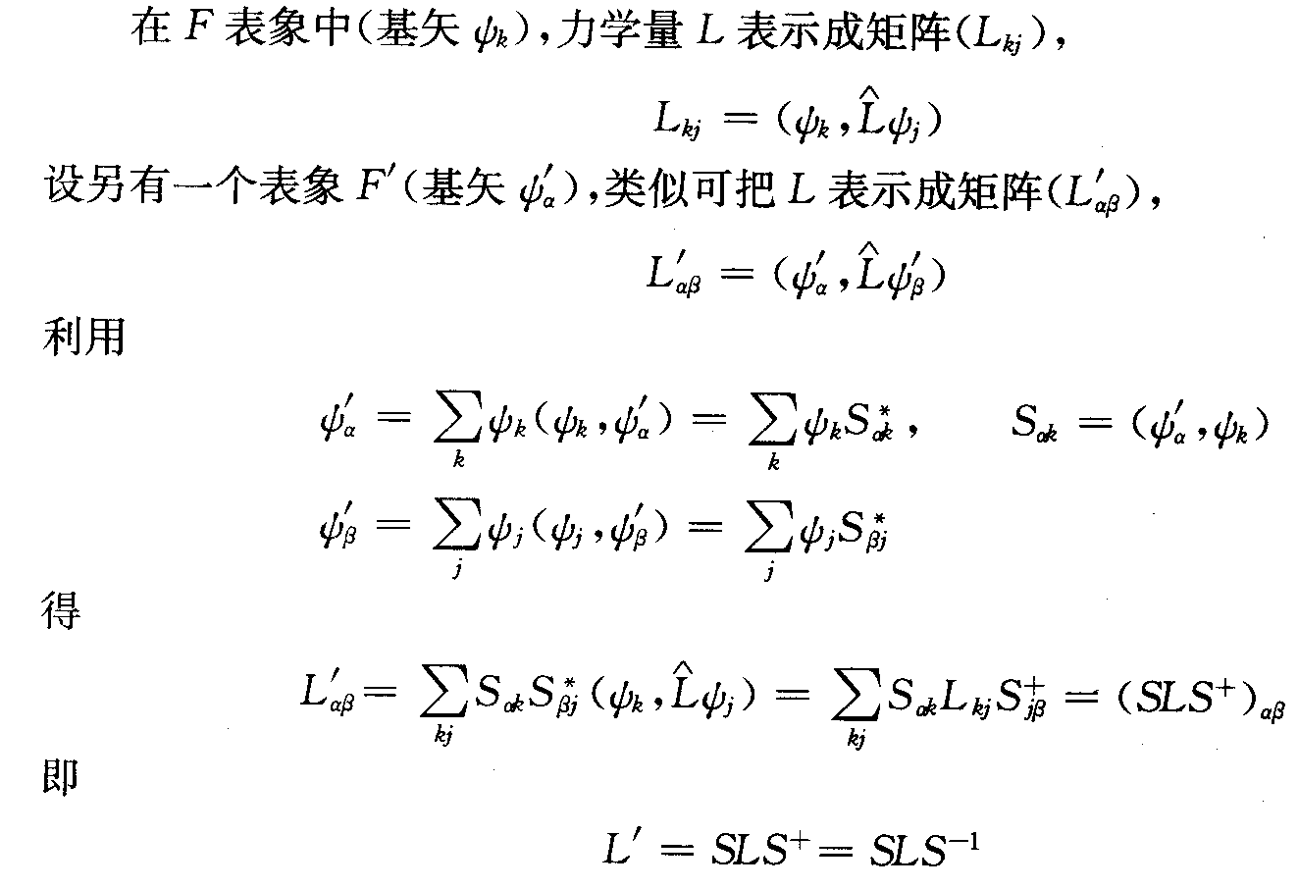
力学量的表象变换

Slide 15
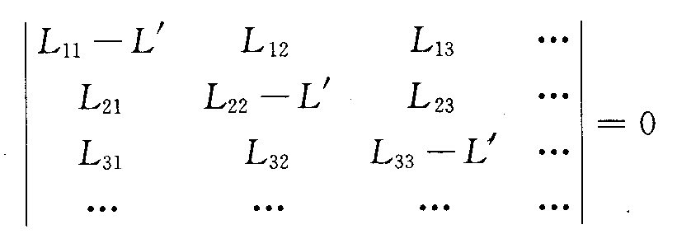
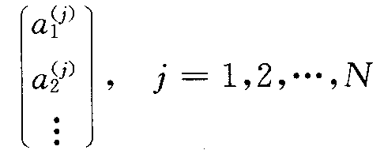
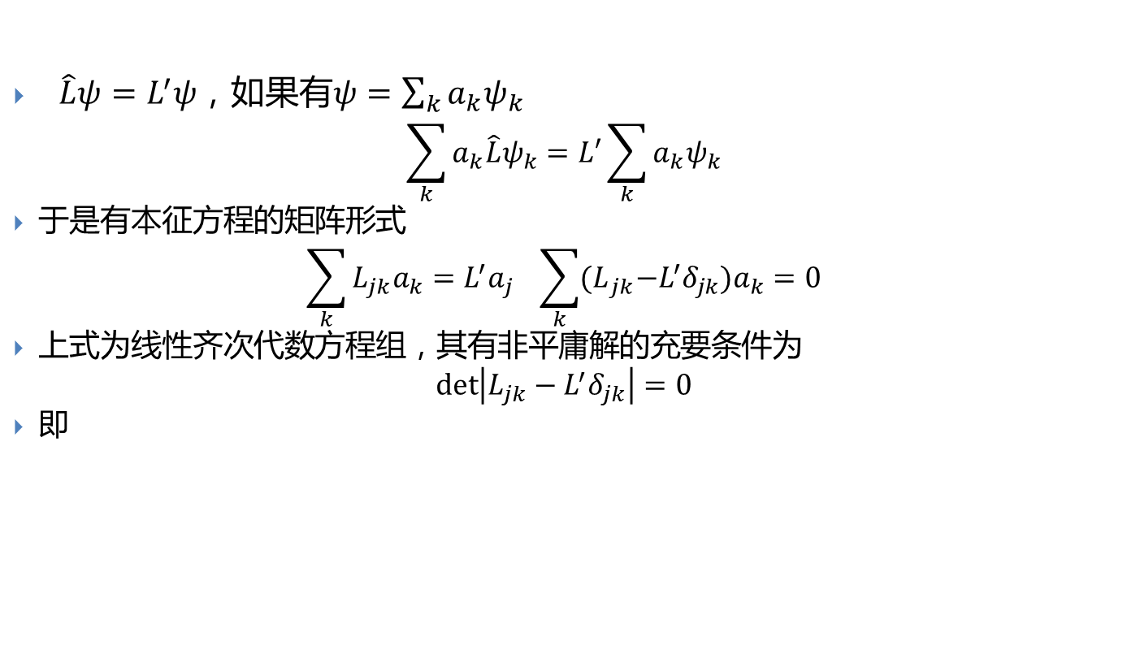
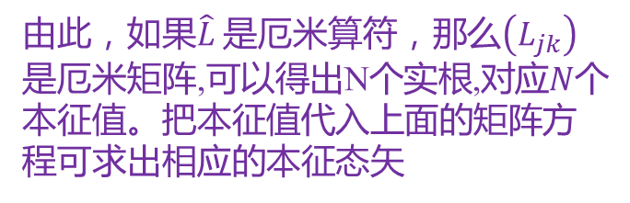
量子力学的矩阵表示——本征方程（久期方程）
$\hat{L}ψ=L^{′}ψ$，如果有$ψ=\sum_{k}{a_{k}ψ_{k}}$
$$\sum_{k}{a_{k}\hat{L}ψ_{k}}=L′\sum_{k}{a_{k}ψ_{k}}$$
于是有本征方程的矩阵形式
$$\sum_{k}{L_{jk}a_{k}}=L^{′}a_{j} \sum_{k}{{(L}_{jk}−L^{′}δ_{jk})a_{k}}=0$$
上式为线性齐次代数方程组，其有非平庸解的充要条件为
$$\det\left|L_{jk}−L^{′}δ_{jk}\right|=0$$
即
由此，如果$\hat{L}$ 是厄米算符，那么$\left(L_{jk}\right)$是厄米矩阵,可以得出N个实根,对应$N$个本征值。把本征值代入上面的矩阵方程可求出相应的本征态矢

Slide 16

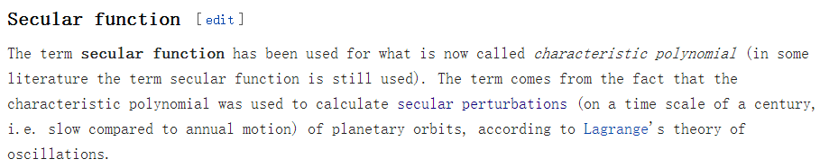
久期方程——特征方程

Slide 17

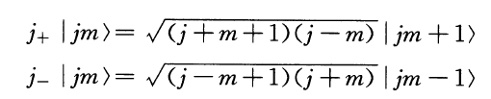
角动量的性质
求$j=1时$ ${\hat{J}}_{x}, {\hat{J}}_{y},{\hat{J}}_{z}$的矩阵形式 及其本征态，本征值

Slide 18
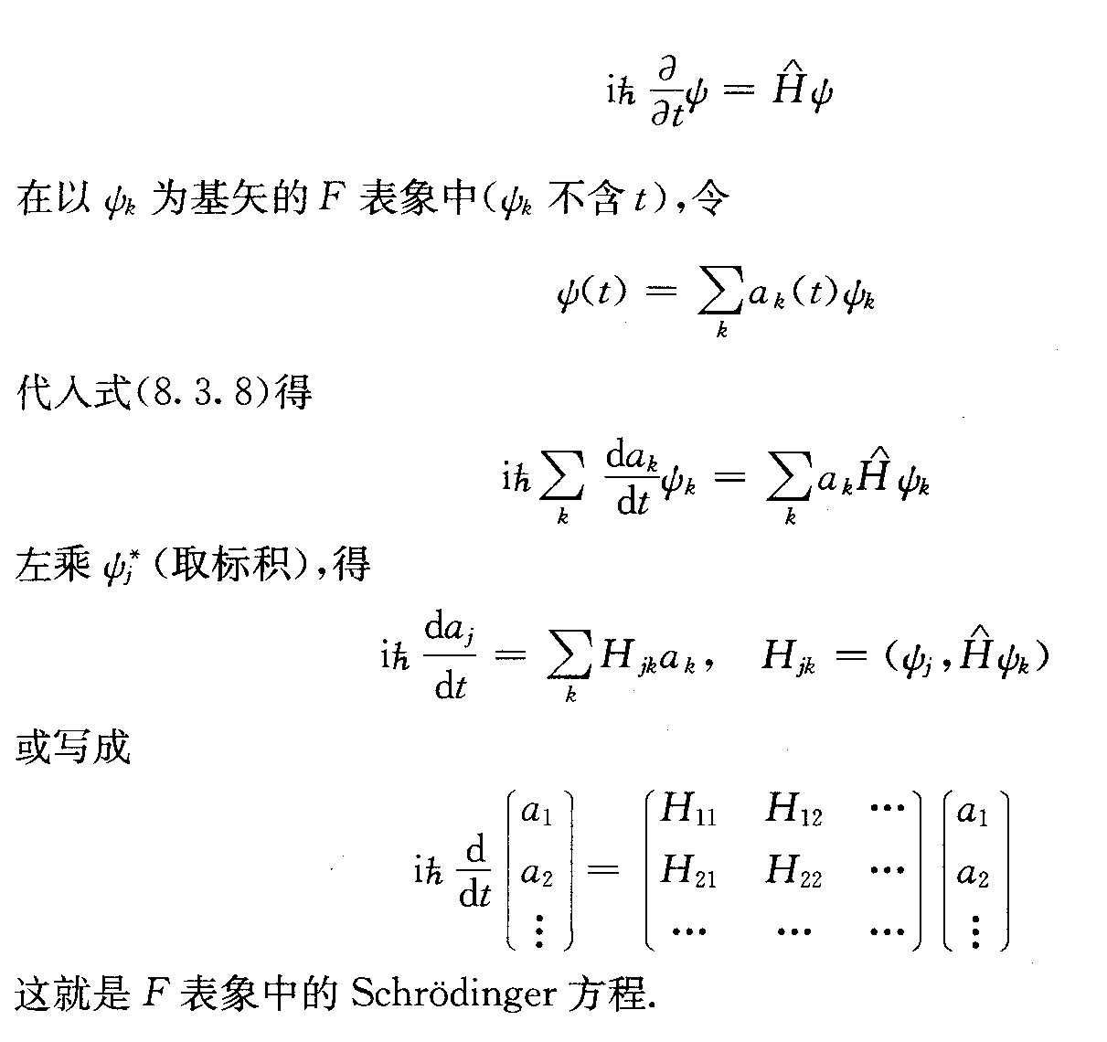
Schrödinger 方程

Slide 19
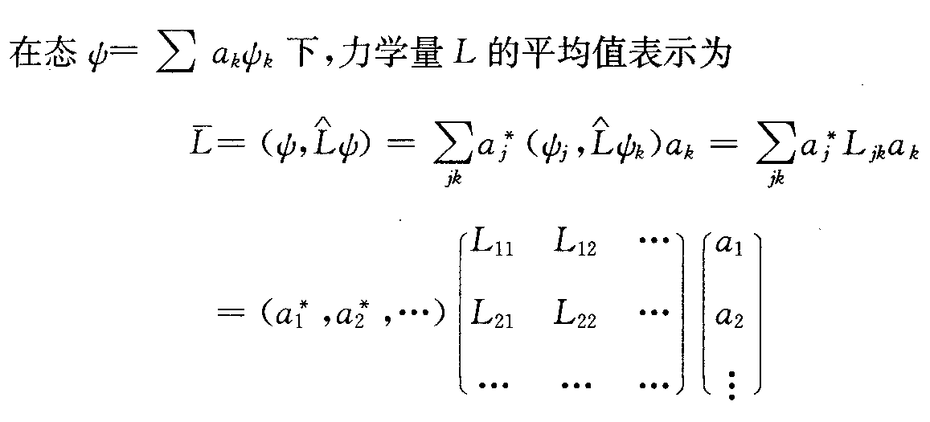
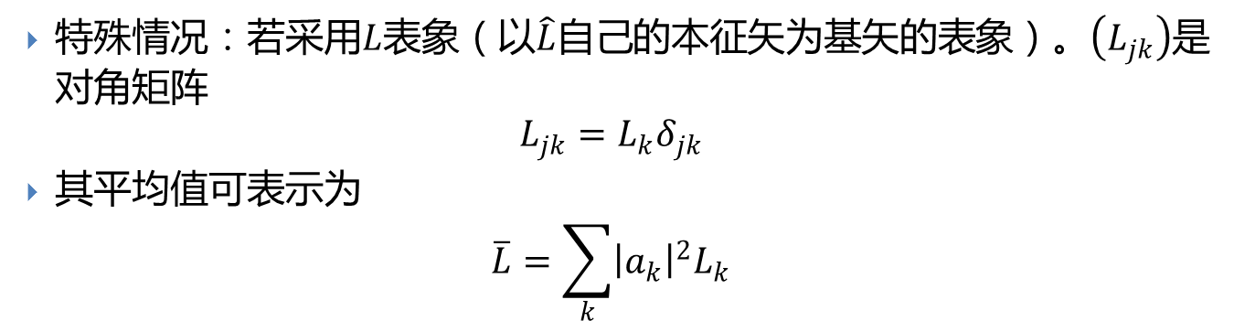
平均值
特殊情况：若采用$L$表象（以$\hat{L}$自己的本征矢为基矢的表象）。$\left(L_{jk}\right)$是对角矩阵
$$L_{jk}=L_{k}δ_{jk}$$
其平均值可表示为
$$\overline{L}=\sum_{k}{{\left|a_{k}\right|}^{2}L_{k}}$$

Slide 20
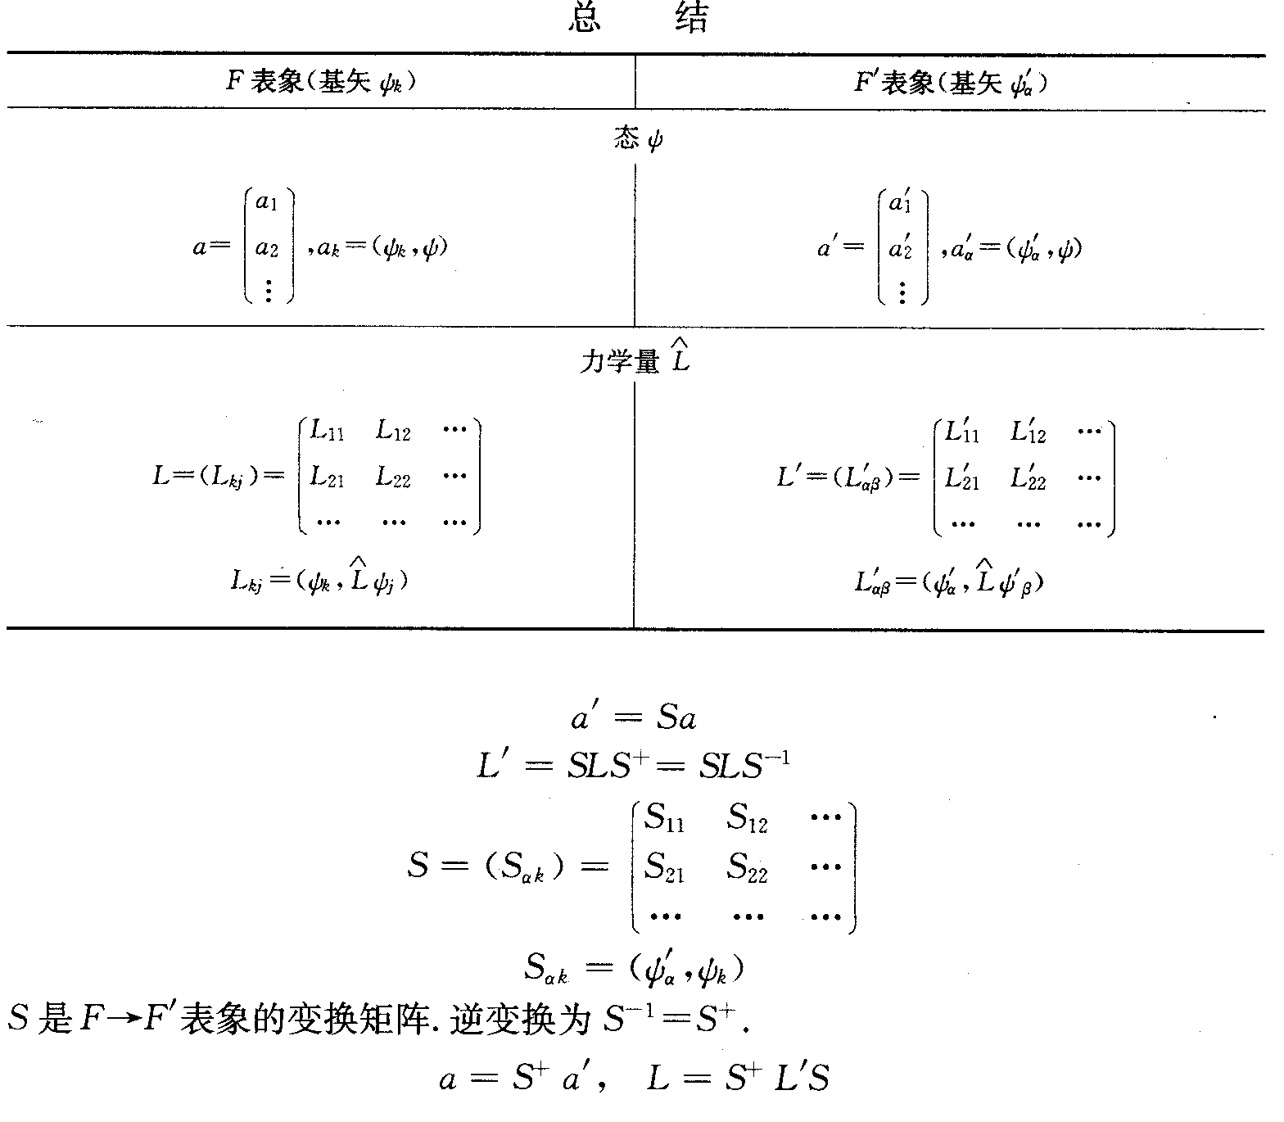

Slide 21
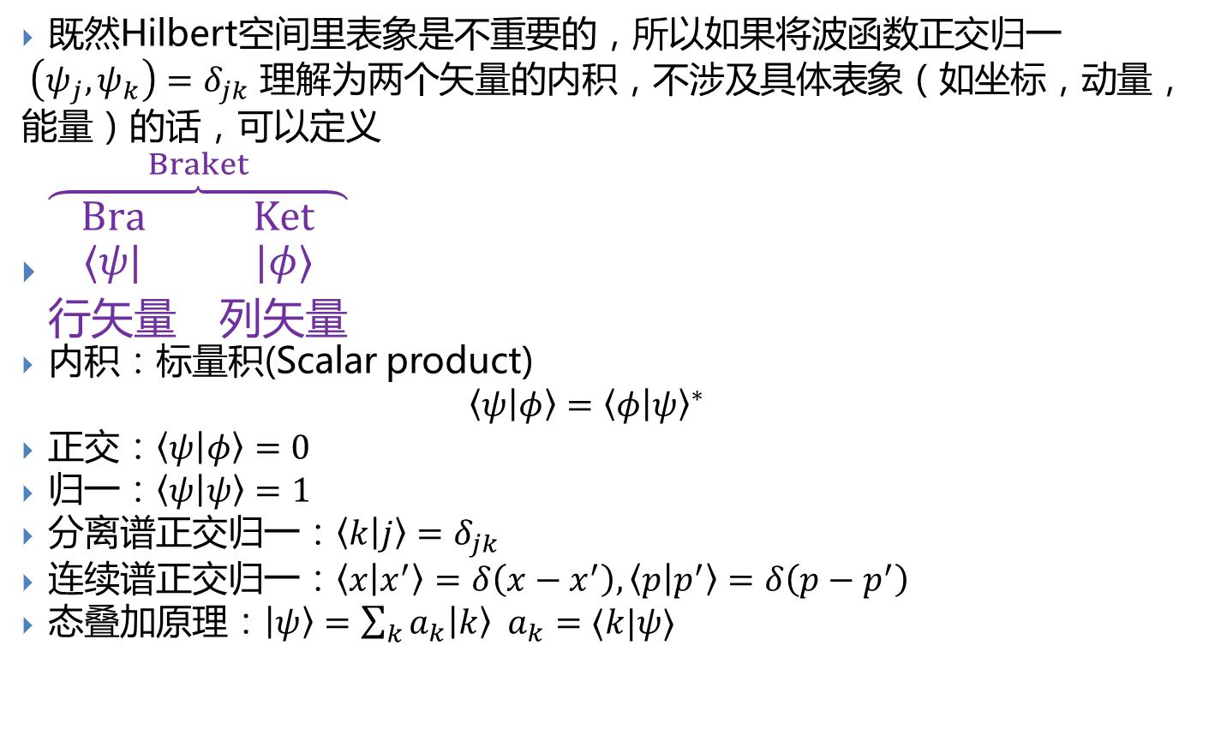
Dirac 符号
既然Hilbert空间里表象是不重要的，所以如果将波函数正交归一$\left(ψ_{j},ψ_{k}\right)=δ_{jk}$ 理解为两个矢量的内积，不涉及具体表象（如坐标，动量，能量）的话，可以定义
$\overset{Braket}{\overbrace{\begin{matrix}Bra & Ket \\ \begin{aligned}〈ψ| \\ 行矢量\end{aligned} & \begin{aligned}|φ〉 \\ 列矢量\end{aligned}\end{matrix}}}$
内积：标量积(Scalar product)
$$〈ψ | φ〉={〈φ | ψ〉}^{∗}$$
正交：$〈ψ | φ〉=0$
归一：$〈ψ | ψ〉=1$
分离谱正交归一：$〈k | j〉=δ_{jk}$
连续谱正交归一：$〈x | x^{′}〉=δ\left(x−x^{′}\right), 〈p | p^{′}〉=δ\left(p−p^{′}\right)$
态叠加原理：$|ψ〉=\sum_{k}{a_{k}|k〉 a_{k}=〈k|ψ〉}$

Slide 22
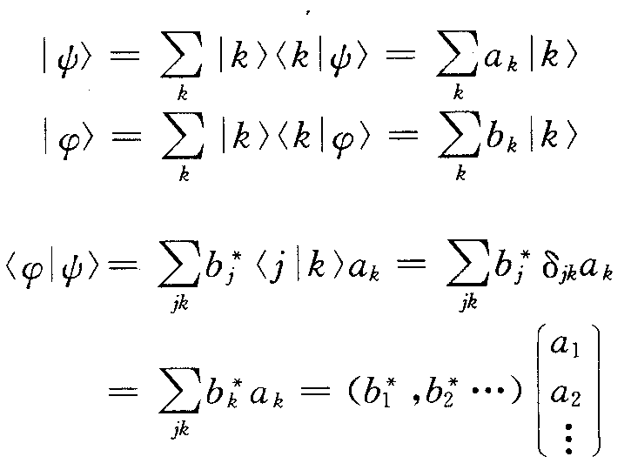
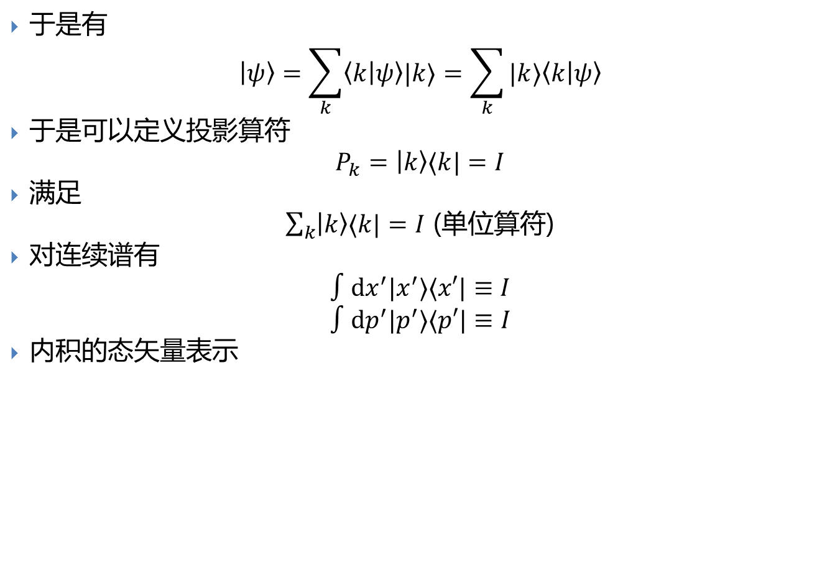
于是有
$$|ψ〉=\sum_{k}{〈k | ψ〉|k〉}=\sum_{k}{|k〉〈k | ψ〉}$$
于是可以定义投影算符
$$P_{k}=|k〉〈k|=I$$
满足
$\sum_{k}{|k〉〈k|}=I$ (单位算符)
对连续谱有
$$∫dx^{′}|x^{′}〉〈x′|≡I$$
$$∫dp^{′}|p^{′}〉〈p′|≡I$$
内积的态矢量表示

Slide 23
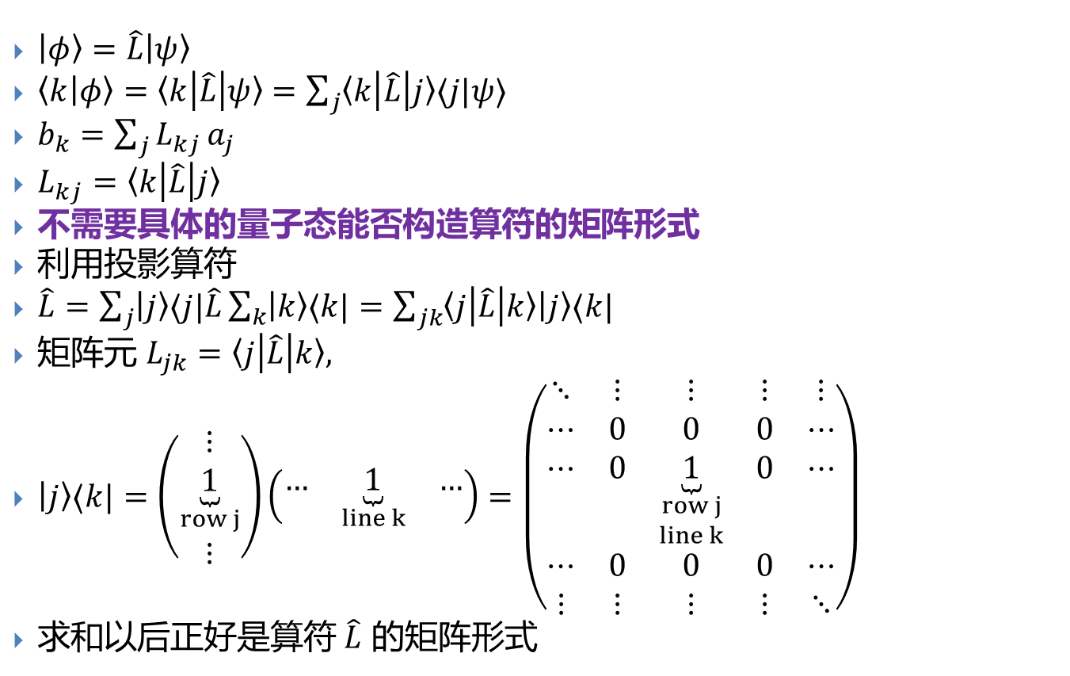
算符在具体表象中的表示
$|φ〉=\hat{L}|ψ〉$
$〈k | φ〉=〈k\left|\hat{L}\right|ψ〉=\sum_{j}{〈k\left|\hat{L}\right|j〉〈j|ψ〉}$
$b_{k}=\sum_{j}{L_{kj}}a_{j}$
$L_{kj}=〈k\left|\hat{L}\right|j〉$
不需要具体的量子态能否构造算符的矩阵形式
利用投影算符
$\hat{L}=\sum_{j}{|j〉〈j|\hat{L}}\sum_{k}{|k〉〈k|}=\sum_{jk}{〈j\left|\hat{L}\right|k〉|j〉〈k|}$
矩阵元 $L_{jk}=〈j\left|\hat{L}\right|k〉,$
$|j〉〈k|=\left(\begin{matrix}⋮ \\ \underset{row j}{\underbrace{1}} \\ ⋮\end{matrix}\right)\left(\begin{matrix}… & \underset{line k}{\underbrace{1}} & …\end{matrix}\right)=\left(\begin{matrix}⋱ & ⋮ & ⋮ & ⋮ & ⋮ \\ ⋯ & 0 & 0 & 0 & ⋯ \\ ⋯ & 0 & \underset{\begin{aligned}row j \\ line k\end{aligned}}{\underbrace{1}} & 0 & ⋯ \\ ⋯ & 0 & 0 & 0 & ⋯ \\ ⋮ & ⋮ & ⋮ & ⋮ & ⋱\end{matrix}\right)$
求和以后正好是算符 $\hat{L}$ 的矩阵形式

Slide 24
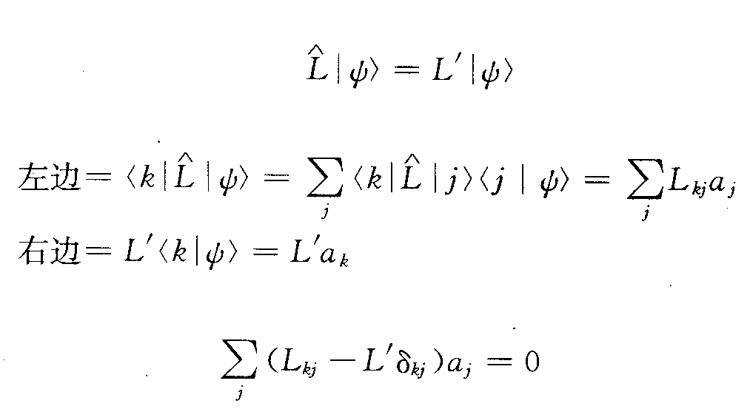
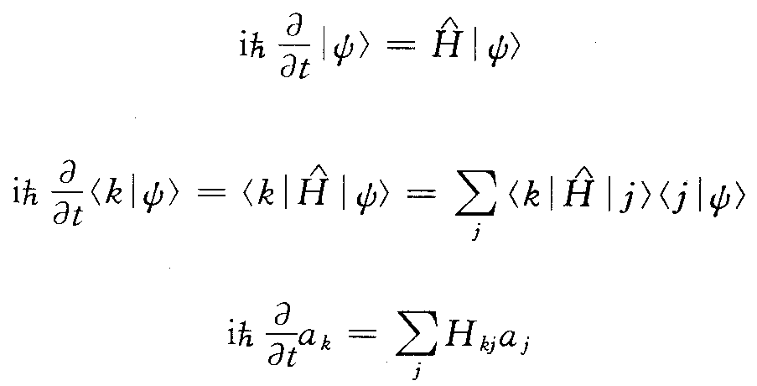
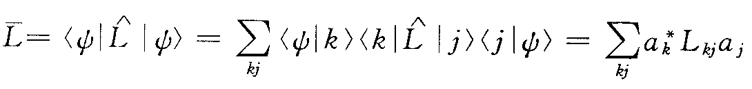
本征方程，Schrödinger 方程，力学量平均值

Slide 25
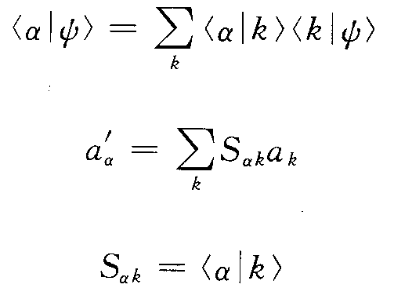

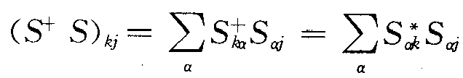
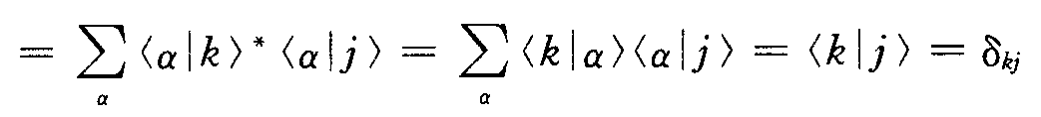
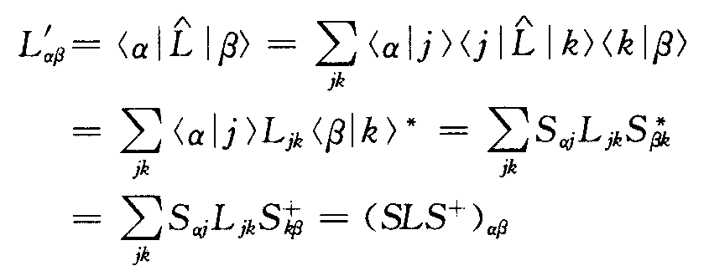

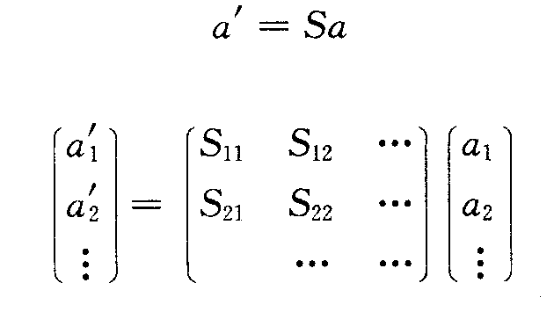
表象变换

Slide 26
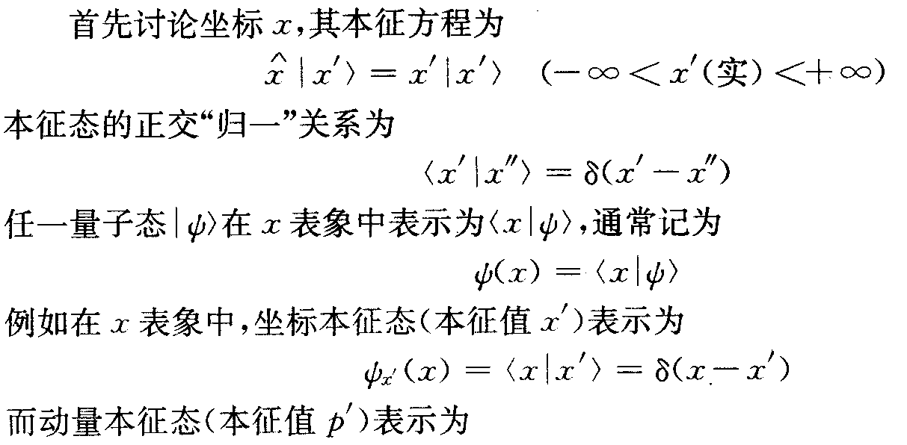
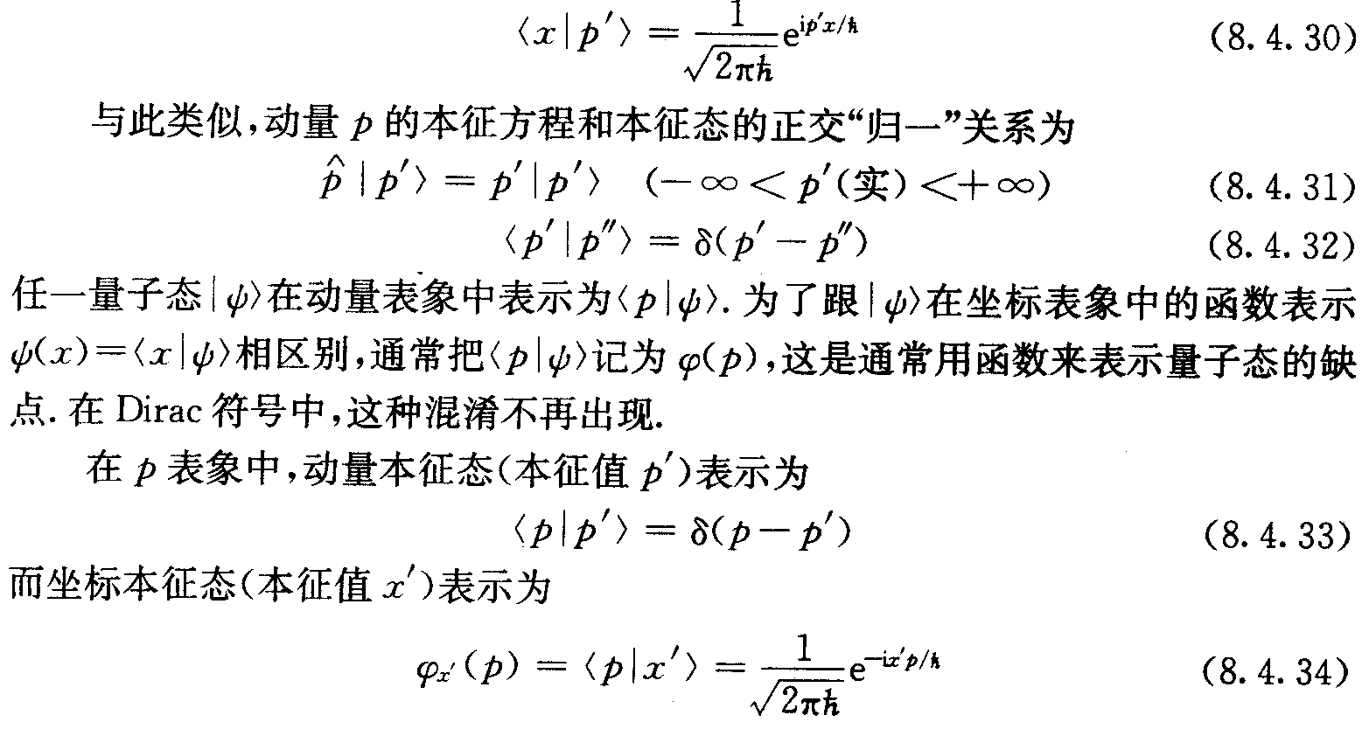
坐标表象和动量表象

Slide 27
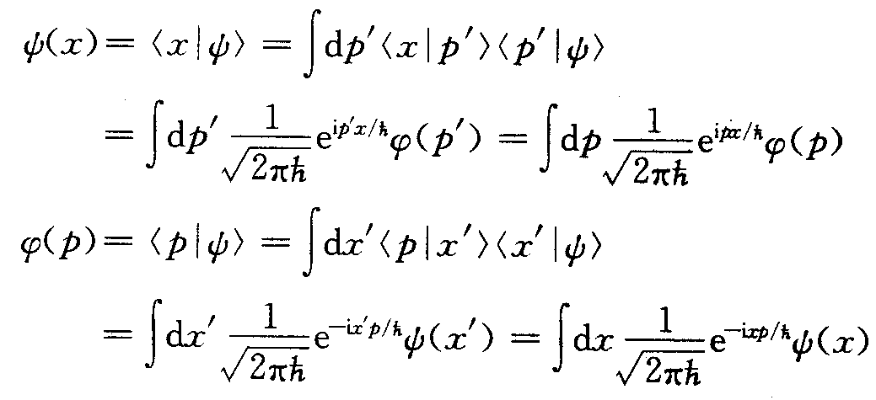
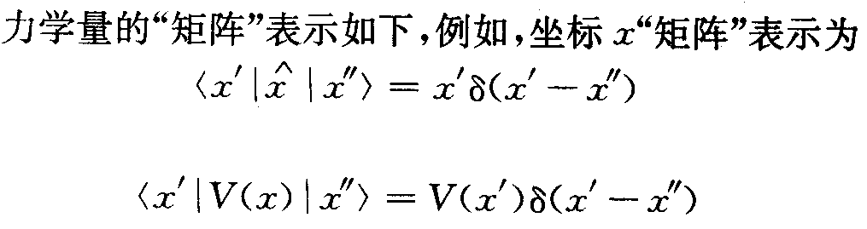
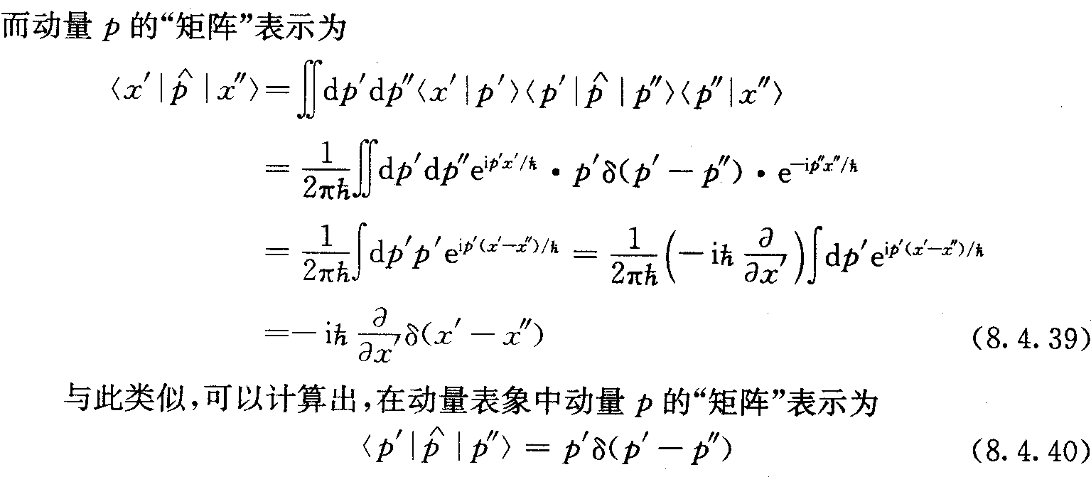
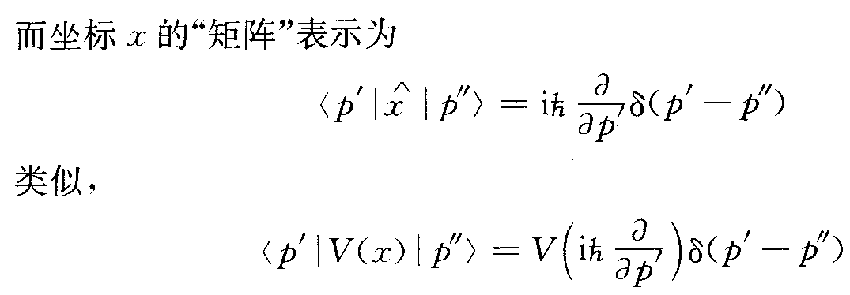
Dirac符号做表象变换很方便

